Slide 1
SİVİL TOPLUM
‘’Bireyin iradesi genel irade ile uzlaşır,kaynaşır.Kişi kendi kanunu yapar.’’
HEGEL

Slide 2
Sivil Toplum Nedir?
Farklılıklara imkan ve fırsat tanıyan yapı olarak tanımlanabilir.
Cohen:Siyasi ve sivil toplum iç içedir.

Slide 3
Sivil Toplumun Özellikleri
Demokrasiyi sağlamlaştırır.
Başarılı bir ekonomi için belirleyicidir.
Devletten para almaz.

Slide 4
Toplumları sınıflandırırken sosyologlar şu ölçütleri ele alırlar;
1)Düşünsel (entelektüel) ölçüt
2)Ekonomik ölçüt
3)Karşıt ilişkiler ölçütü (Asker-sanayi,cemaat-dernek)

Slide 5
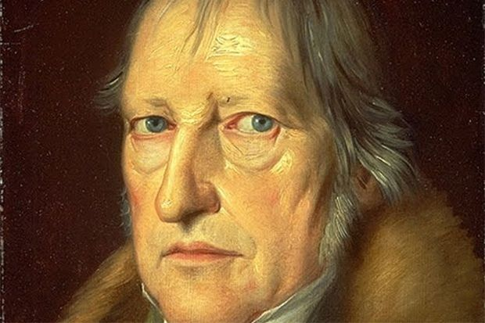
Hegel ve Objektif Ahlak
3 aşamada gerçekleşir:
Ailede
Sivil toplumda
Devlette→’’Kendiliğinden akla en uygun varlık’’

Slide 6
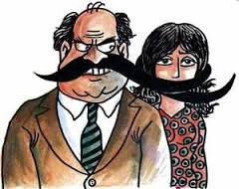
Devlette bireysel performanlar önem taşır.Tek tek kişiler vardır ve bu kişiler Hegel’e göre:
İnsan teki= ‘’erkek’’ olarak açıklanır.
Sivil toplum ve devlet oluşumunu erkeğe borçludur.

Slide 7
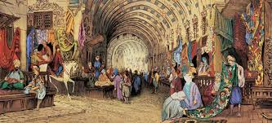
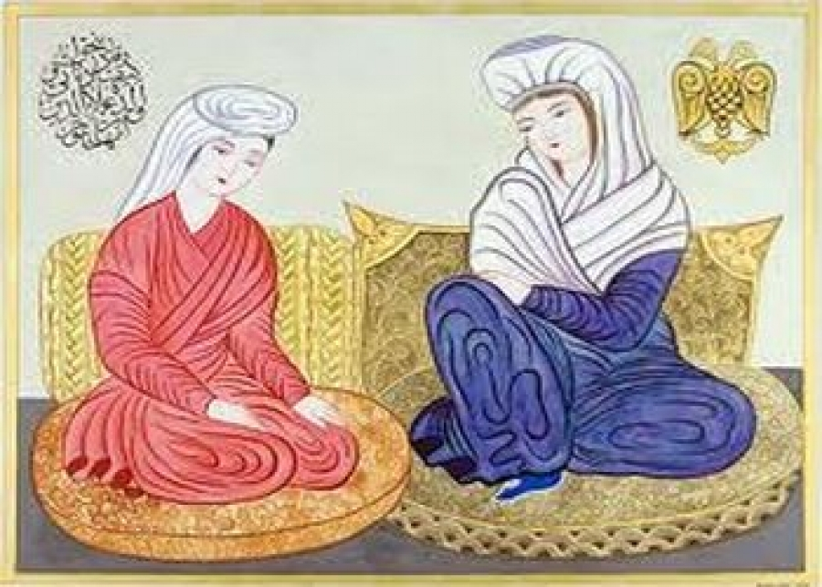
Türk Kültüründe Sivil Toplum
Anadolu’da:
Ahi Teşkilatı:Ahi Evran ve Somuncu Baba
Bacı Teşkilatı:Genç kız+hanımlar
Toplumsal Birimler:
‘’Devlet-i ebed müddet’’
Zaviyederler devlet memuru
→Prens Sabahattin’e göre Doğu’da toplumsal şartlar sivil toplumun oluşumuna uygum değildir.

